Slide 1
텍스트 분석의 최근 동향
유재명

Slide 2
퀴즈 & 슬라이드
퀴즈 | j.mp/km-txt-quiz
슬라이드 | j.mp/km-txt-slide

Slide 3
텍스트 데이터 분석의 과정
Web Scraping
Content Extraction
Tokenization
Sequential
Data Analysis
Term-Document
Matrix
Regression
Classification
Clustering
Dimensionality
Reduction

Slide 4
Bag-of-words
글이나 문장에서 단어의 순서를 무시
단어의 수만 분석
글의 의미는 순서가 중요
개가 사람을 물었다
사람이 개를 물었다

Slide 5
N-gram
Unigram (N=1)
각 단어가 출현할 확률
이제까지 우리가 해온 것
Bigram (N=2)
특정 단어 뒤에 각 단어가 출현할 확률
예: 밥을, 밥이, 밥은, 밥도, 밥 먹었다
Trigram (N=3)
특정 2단어 뒤에 각 단어가 출현할 확률
예: 밥을 먹었다, 밥을 했다, 밥을 샀다

Slide 6
TDM
한 문서는 한 행(row)
한 단어는 한 열(column)
비슷한 단어도 다른 열로 표시

Slide 7
Word2Vec
지난 토요일에 철수와 밥을 먹었다
단어의 특성을 벡터(vector)로 표현
벡터를 이용해 앞뒤로 나타나는 단어를 예측
벡터가 비슷하면 예측도 비슷
벡터 = 단어의 의미
예: http://w.elnn.kr/search/

Slide 8
Doc2Vec
(문서1) 지난 토요일에 철수와 밥을 먹었다
Word2vec의 확장
문서의 특성도 벡터(vector)로 표현
마치 문서를 앞뒤에 나오는 단어처럼 취급
문서 벡터 = 문서의 의미

Slide 9
Doc2Vec vs. LDA
LDA
문서의 의미: 주제(topic)의 비율
주제: 단어의 비율
각 주제에 많이 나오는 단어들의 비율로 해석
Doc2Vec
문서 벡터와 비슷한 벡터의 단어들로 해석

Slide 10
Gensim
Word2vec과 doc2vec 모두 gensim에서 할 수 있음

Slide 11
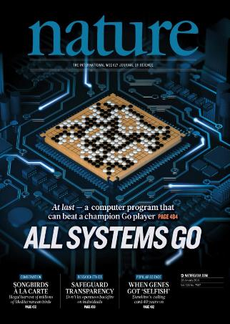
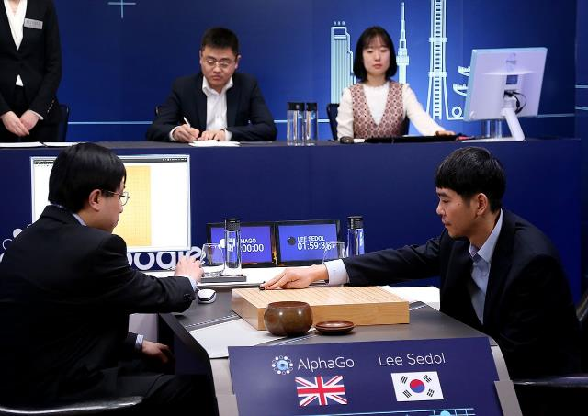
Deep Learning

Slide 12
Perceptron
입력
출력

Slide 13
Perceptron
입력값들에 각각 가중치를 곱하여 더한 후
그 합을 활성화(activation) 함수에 넣어 출력
생물의 신경세포(neuron)을 흉내낸 것

Slide 14
Artificial Neural Network
입력
출력

Slide 15
Artificial Neural Network
퍼셉트론을 여러 층(layer)으로 쌓음
생물의 신경망을 흉내낸 것
다층 퍼셉트론(Multi-Layer Perceptron)
http://playground.tensorflow.org/​

Slide 16
Deep Learning
신경망을 2층 이상 쌓기 어려움
컴퓨터 계산 속도의 한계
데이터의 부족
층이 많다 → 깊다 → Deep Learning
Perceptron = ANN = Deep Learning

Slide 17
Deep Learning
층을 많이 쌓을 수록 더 복잡한 패턴 인식
2층 이상 쌓기 어려움
컴퓨터 계산 속도의 한계
데이터의 부족
층이 많다 → 깊다 → Deep Learning
Perceptron = ANN = Deep Learning

Slide 18
Library
Low-level: Tensorflow, Theano
High-level: Keras, TFLearn

Slide 19
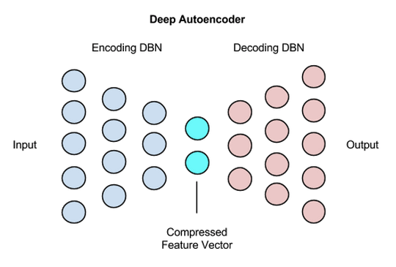
AutoEncoder

Slide 20
AutoEncoder
Auto- : 자신의
자기 자신을 예측하는 신경망
중간의 층이 문서의 정보를 압축적으로 담음
문서의 의미를 적은 수의 벡터로 표현
해석이 어려움

Slide 21
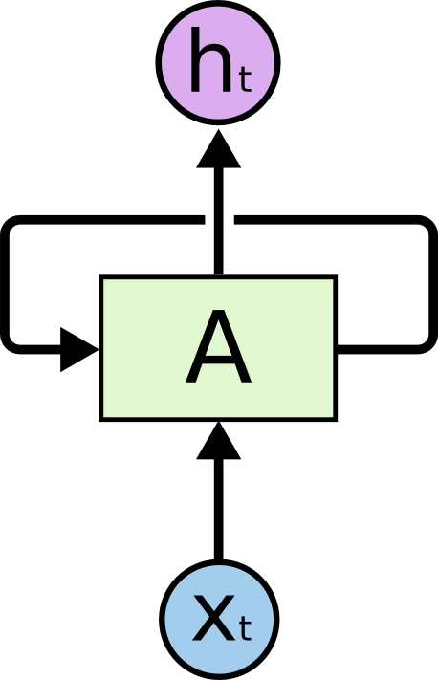
Recurrent Neural Network

Slide 22

Recurrent Neural Network

Slide 23
Recurent Neural Network
단어들의 순서 관계를 파악
인접하지 않은 단어들의 관계도 파악
트레이닝이 매우 어려움

Slide 24
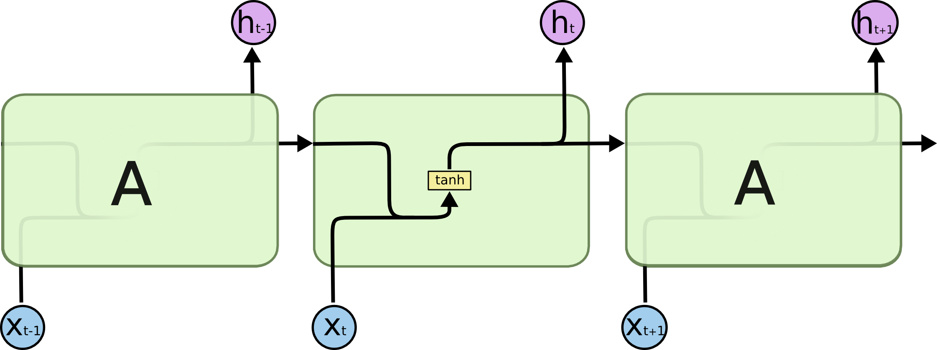
Recurrent Neural Network

Slide 25

Long Short Term Memory

Slide 26
Long Short Term Memory

Slide 27
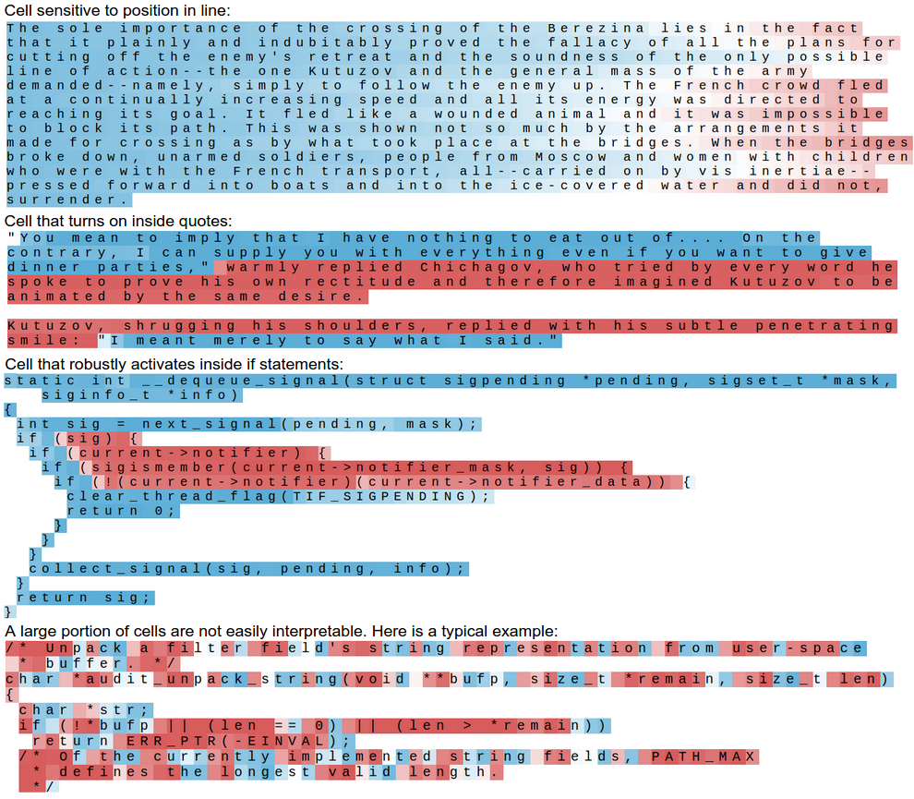

Slide 31
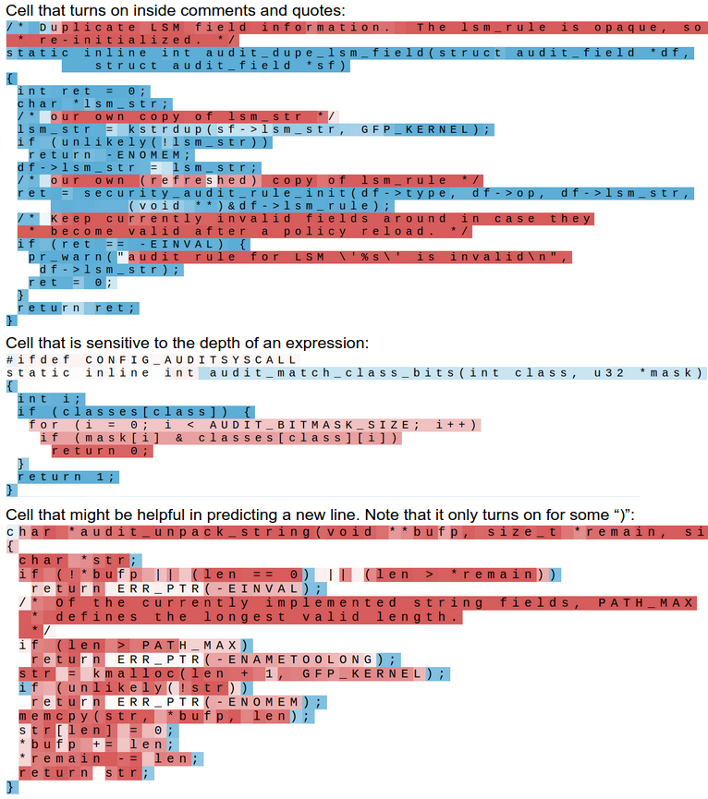

Slide 34
LSTM
요약
의미 분석(semantic parsing)
번역
Q&A
문서 분류

